Slide 1
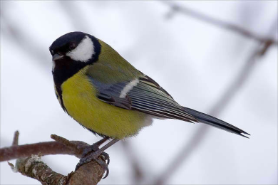
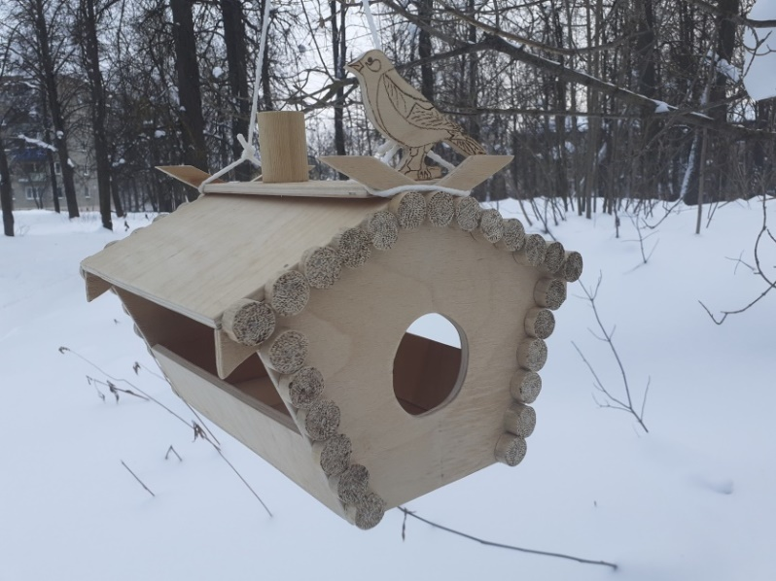
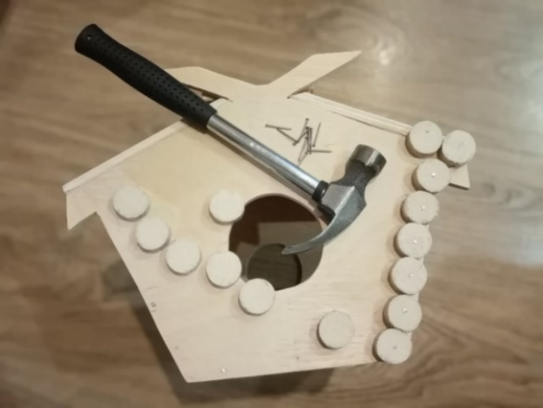
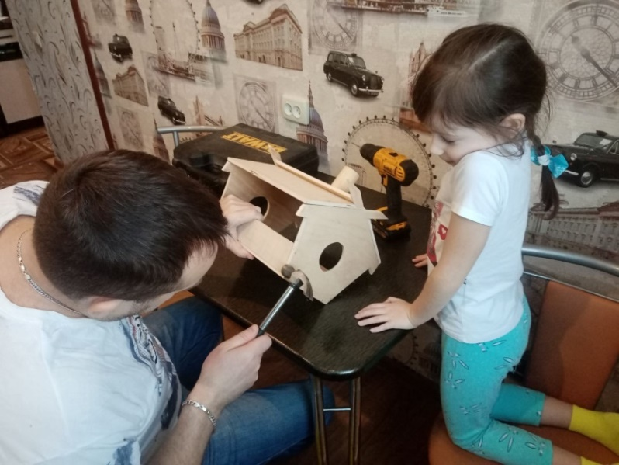
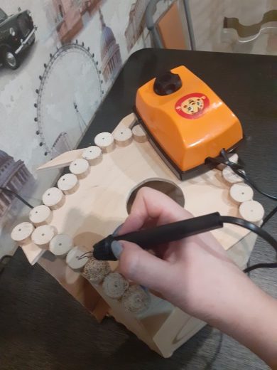
Семья Челышевой Анастасии воспитанницы МБДОУ № 49 г. Коврова «Синичкин день»
Птицам в холод трудно жить
И решили с папой мы
Дом-кормушку смастерить.
Долго думали, гадали,
Материалы подбирали.
Тут решили наконец:
Деревянный стал «дворец».
Крышу сделали мы им,
Чтобы корм там был сухим.
Прилетайте птички-
Милые, синички!
И другие пусть всегда
Залетают к нам сюда.
Сделали мы что смогли,
Вот как птицам помогли!
Автор: Соколова В.С., воспитатель

